Slide 1

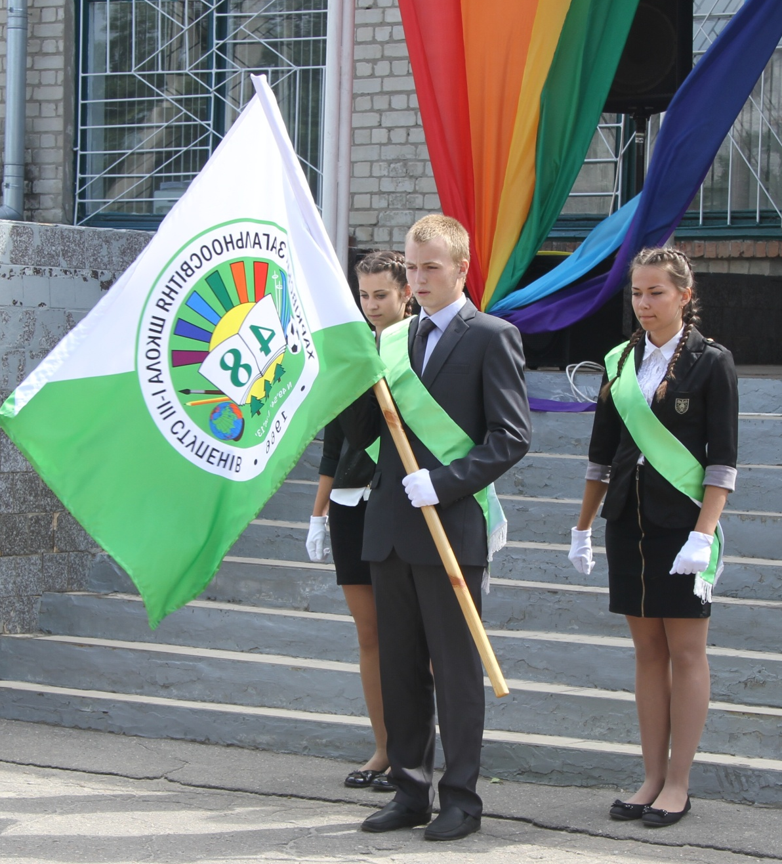
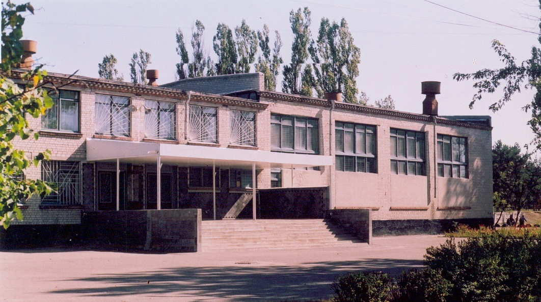
Рідна школо!
З ювілеєм!

Slide 2
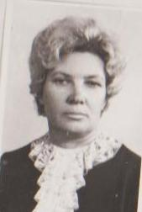
1975-1987
Директор школы –
Вьюгина
Римма Яковлевна
- учитель высшей категории
- «Відмінник народної освіти УРСР»
- «Отличник народного образования СССР»

Slide 3

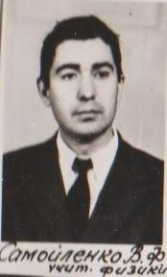
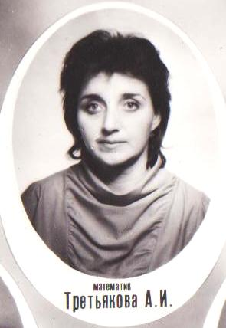
Самойленко
Владимир Федорович
Третьякова
Алла
Ивановна

Slide 4
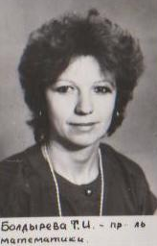
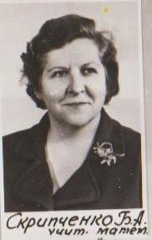
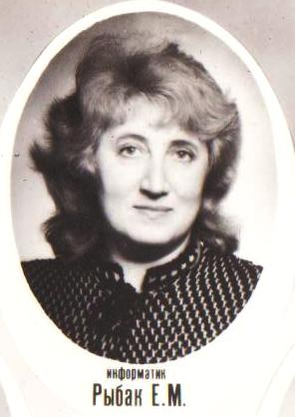
Болдырева
Татьяна Ивановна
Скрипченко
Бэлла Андреевна
Рыбак Екатерина
Михайловна

Slide 5
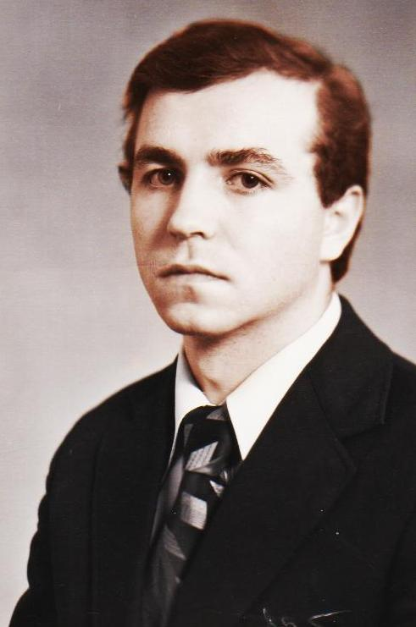
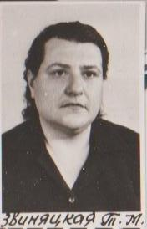
Сыч
Евгений Иванович
Звиняцкая
Татьяна Михайловна

Slide 6
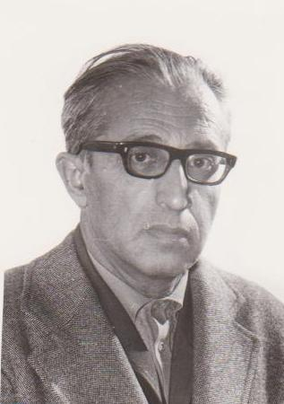
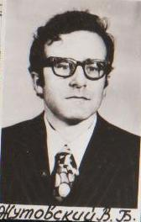
Чернер
Наум Константинович
Жутовский
Владимир Борисович

Slide 7
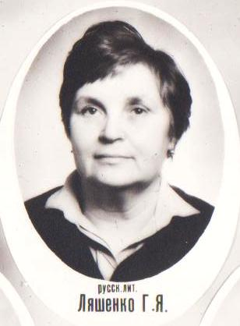
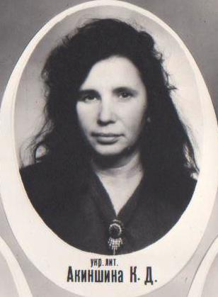
Ляшенко
Галина Яковлевна
Акиншина
Клавдия Дмитриевна

Slide 8
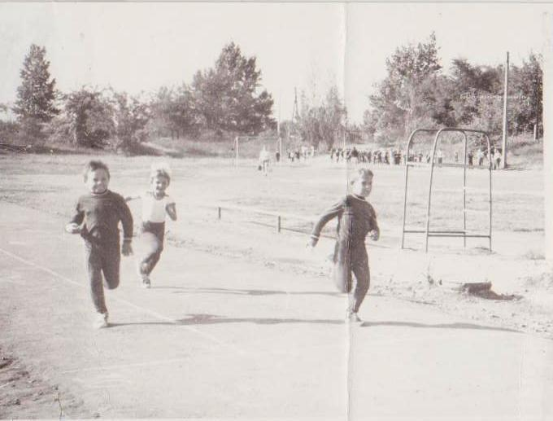
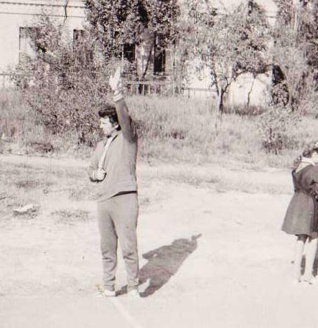
Макеев святослав алексеевич- учитель физкультуры

Slide 9
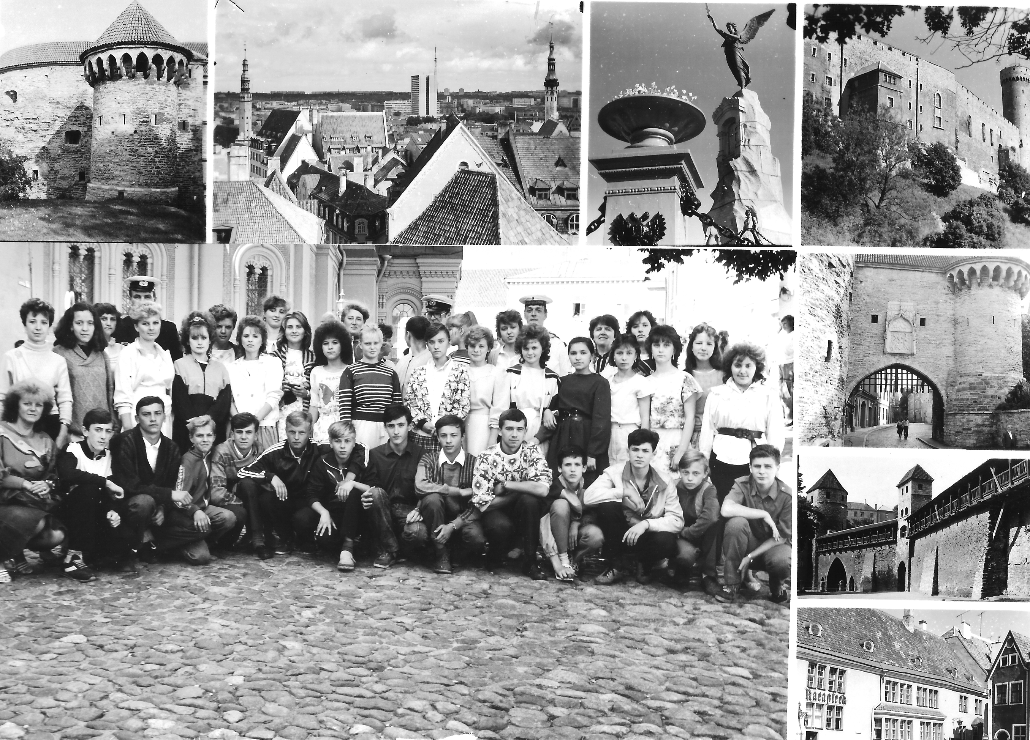
Прибалтика

Slide 10
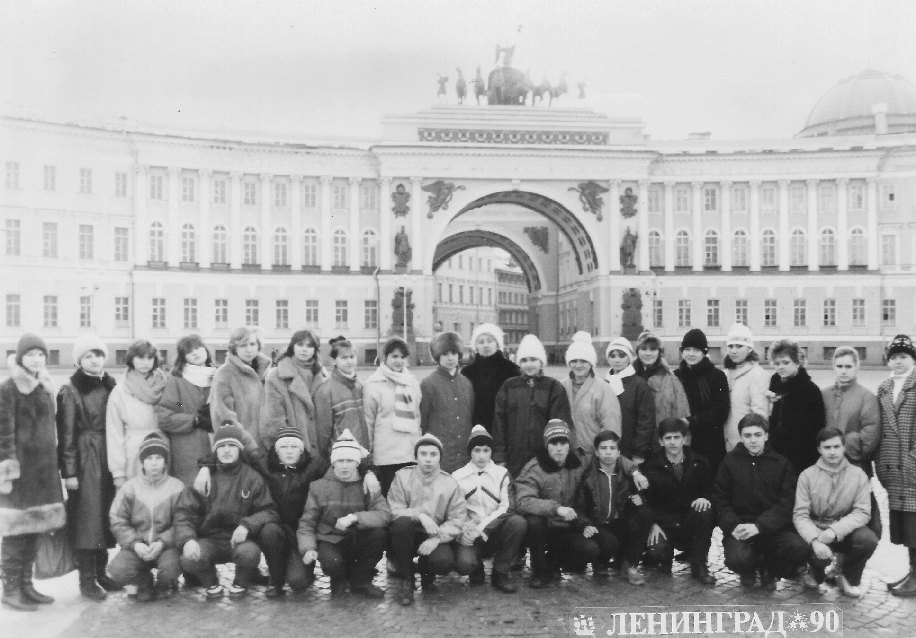
Ленинград

Slide 11
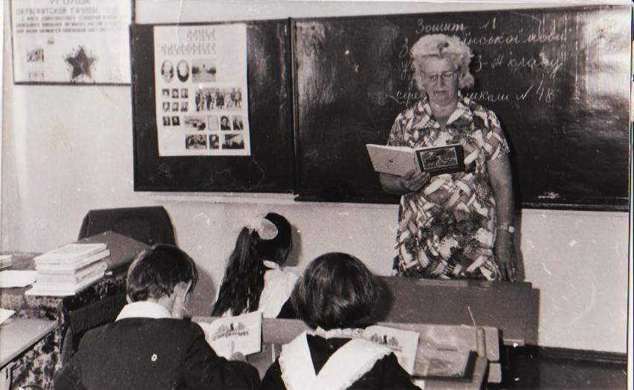
Ткаченко Анастасия Ивановна.
Урок в начальной школе.

Slide 12
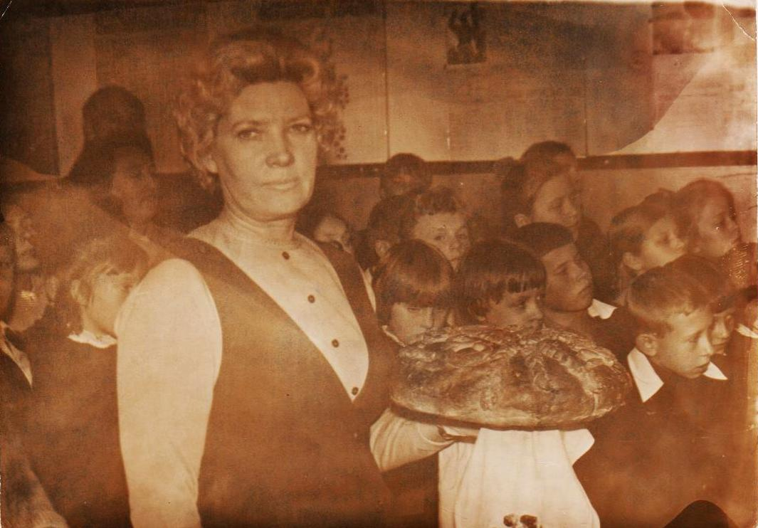

Slide 13
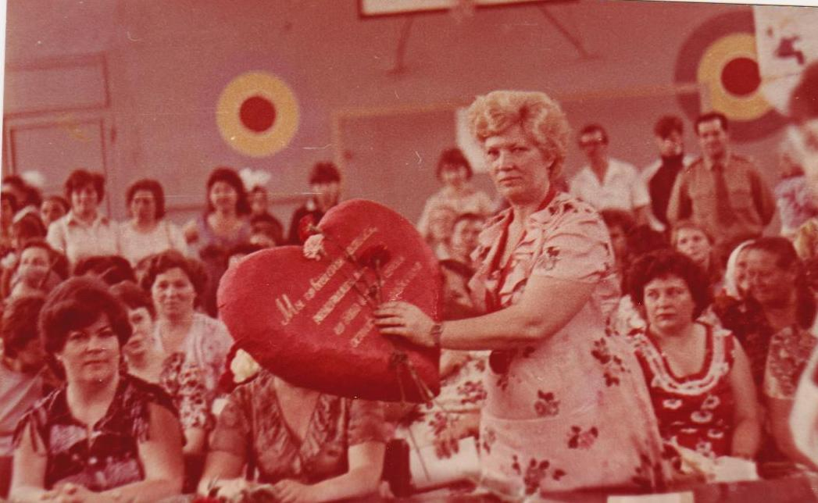
Праздник последнего звонка - 1985

Slide 14
